Slide 1
Машинное обучение с подкреплением
Метод основанный на воображении

Slide 2
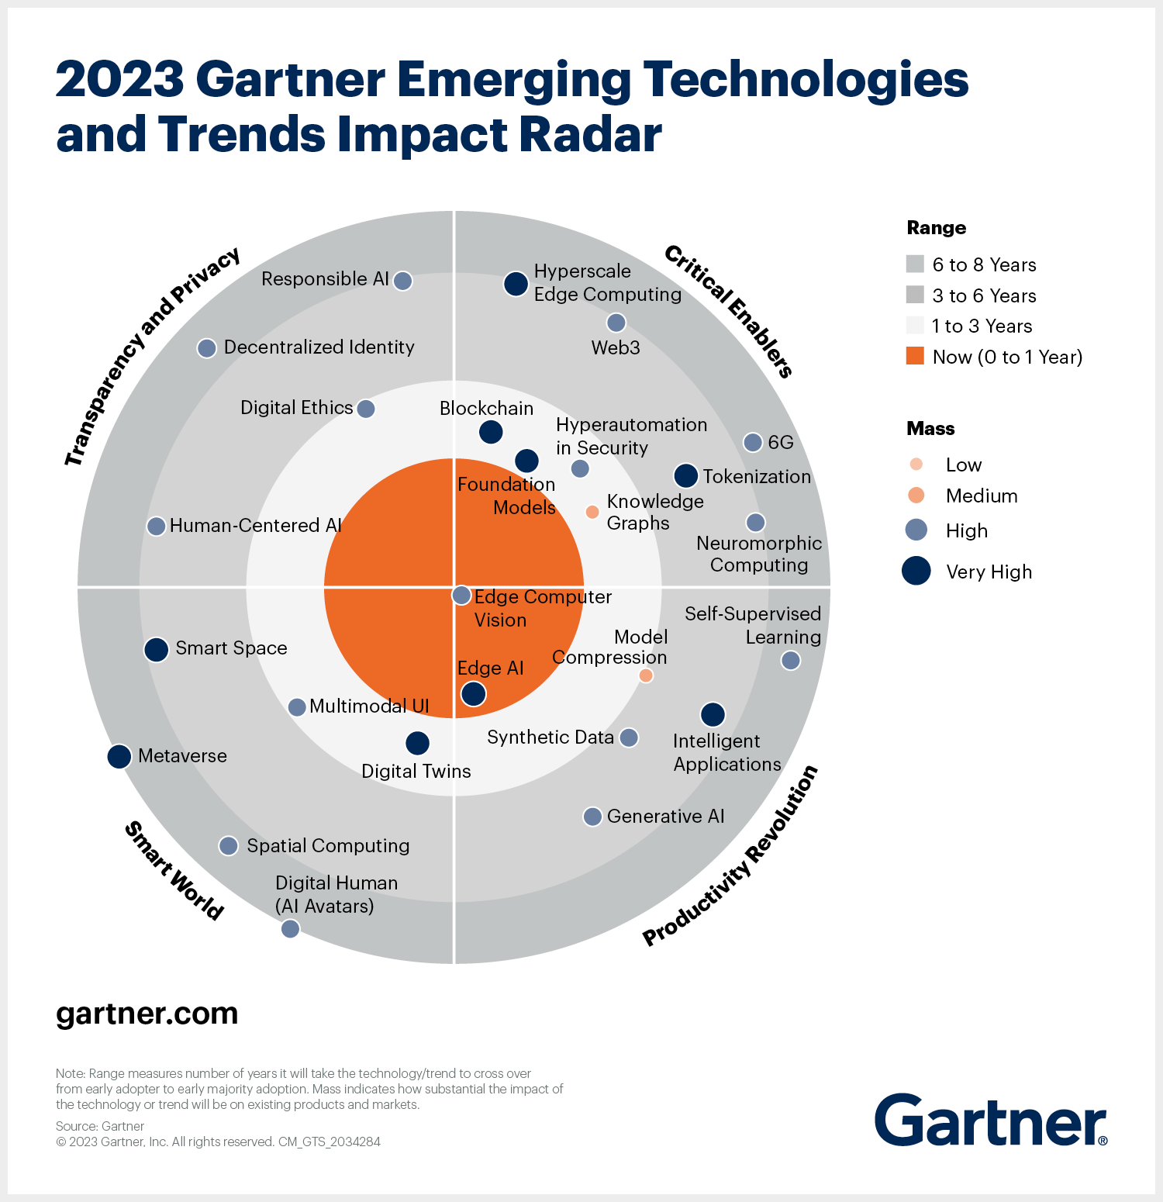


Актуальность
Notes:
Model Compression - Сжатие моделей — это процесс развертывания моделей глубокого обучения SOTA (современных) на периферийных устройствах с низкой вычислительной мощностью и памятью без ущерба для производительности моделей с точки зрения точности, воспроизводимости и т. д.
Foundationals models - Базовые модели — это форма генеративного искусственного интеллекта (генеративный ИИ) . Они генерируют выходные данные из одного или нескольких входных данных (подсказок) в форме инструкций на человеческом языке.

Slide 3
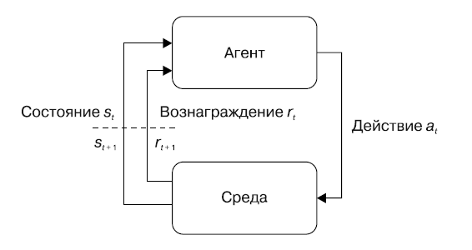
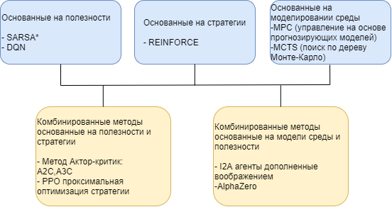
Машинное обучение с подкреплением (основные понятия)
Основа машинного обучения с подкреплением
Семейства алгоритмов глубокого обучения с подкреплением
Notes:
Обучение с подкреплением (Reinforcement Learning, RL) — способ машинного обучения (Machine Learning, ML), при котором выполняется автоматическое обучение процессу принятия решений во времени.

Slide 4
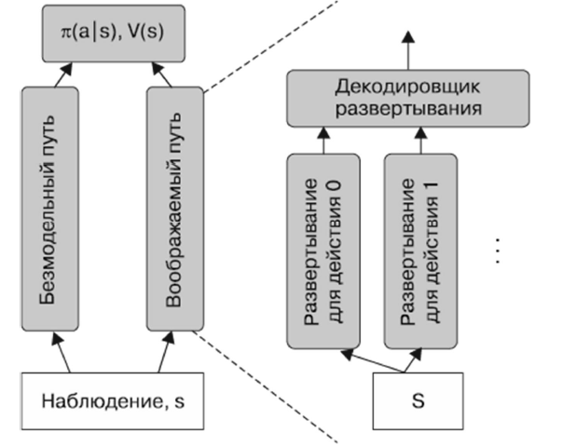
Метод обучения i2a
Notes:
Общая идея новой архитектуры, называемой агентом, дополненным воображением (imagination-augmented agent, I2A), состоит в том, чтобы позволить агенту представить будущие траектории с помощью текущих наблюдений и включить эти воображаемые пути в процесс принятия решений.

Slide 5
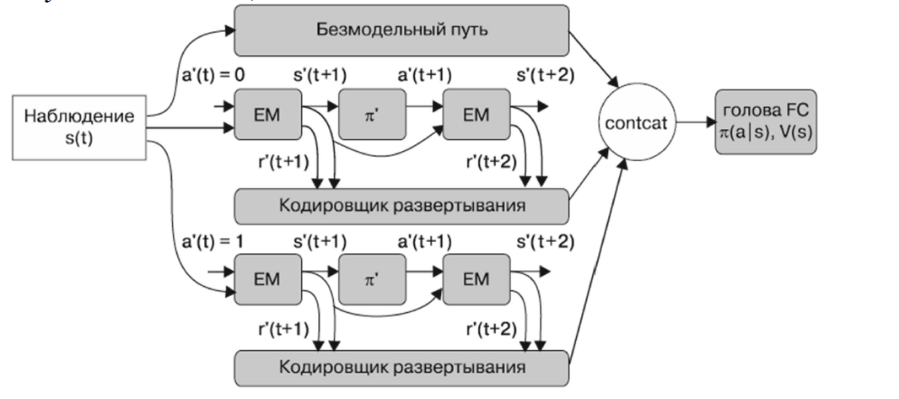
Архитектура i2a
Notes:
Агент состоит из двух разных путей, используемых для преобразования входного наблюдения: безмодельного и воображаемого.
Безмодельный представляет собой стандартный набор сверточных слоев, преобразующих входное изображение в высокоуровневые признаки.
Траектории называются развертыванием (rollout) и создаются для каждого доступного действия в среде. Каждое развертывание состоит из фиксированного числа шагов в будущем, и на каждом шаге специальная модель, называемая моделью среды
Каждый шаг развертывания представляет собой воображаемое наблюдение и спрогнозированное немедленное вознаграждение. Все шаги из одного развертывания передаются в другую сеть, называемую кодировщиком развертываний, которая кодирует их в вектор фиксированного размера.
Для каждого развертывания мы получаем эти векторы, объединяем их и передаем в голову агента, которая выполняет обычную оценку стратегии и ценностей для алгоритма A2C.
Здесь процессы представлены на схеме для случая двух шагов развертывания и двух действий в среде.

Slide 6
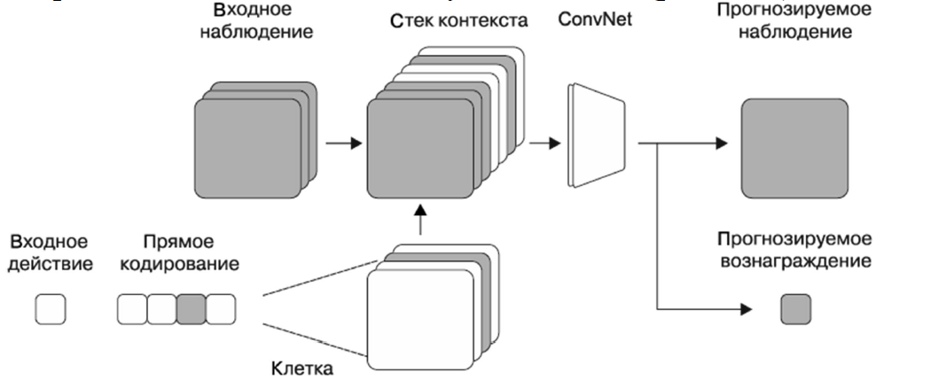
Структура Модели мира
Notes:
Целью модели среды является преобразование текущего наблюдения и действия в следующее наблюдение и немедленное вознаграждение.
В примерах статьи использовалась игра Sokoban и Boxing. В обоих случаях наблюдения были пикселами, поэтому модель среды также возвращала пикселы плюс значение с плавающей точкой для вознаграждения.
Чтобы включить действие в слои свертки, к нему было применено прямое кодирование и оно было расширено до соответствия пикселам наблюдения, по одной цветовой плоскости на действие.
Авторы выяснили, что самая быстрая сходимость достигается предварительным обучением модели среды с использованием другого, частично обученного базового агента в качестве источника примеров среды.

Slide 7
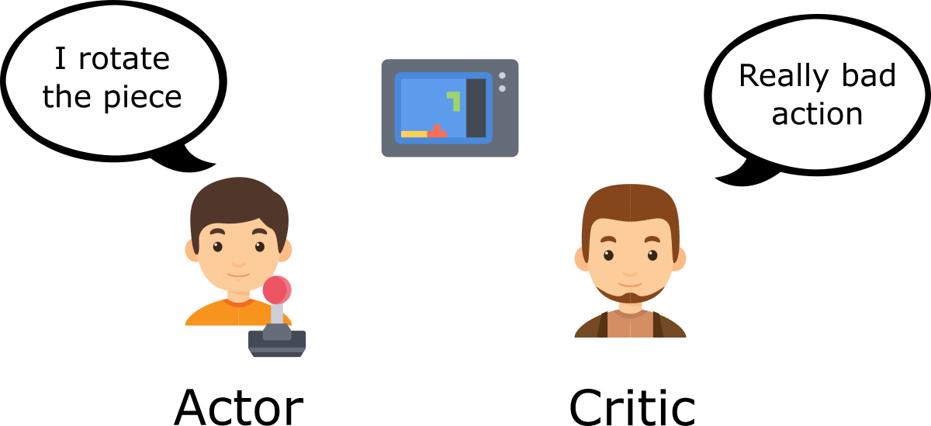
Первоначальная модель от A2c

Slide 8
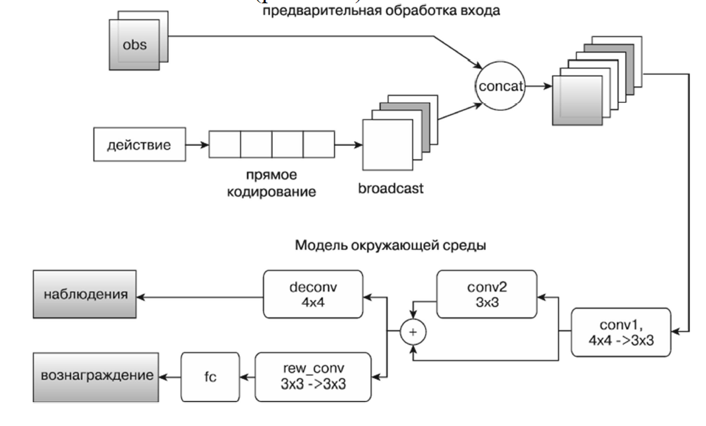
Обучение Environment MoDel

Slide 9
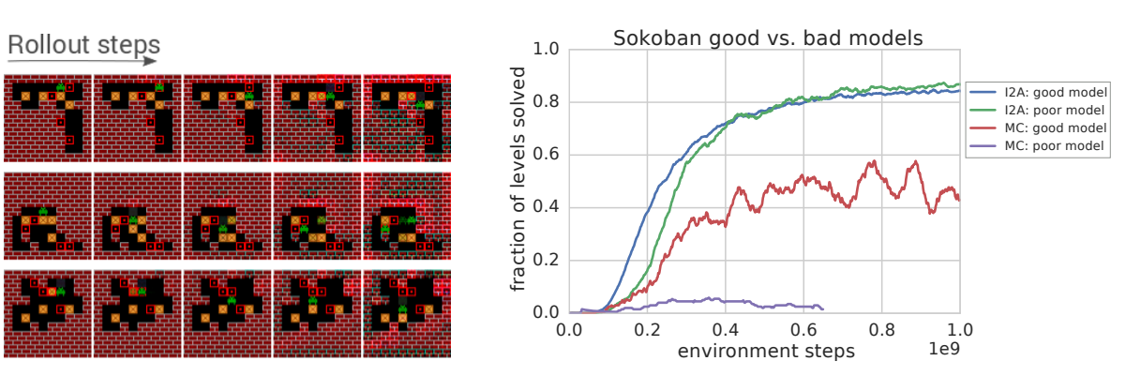
Эксперимент

Slide 10
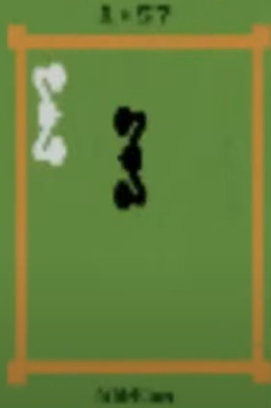
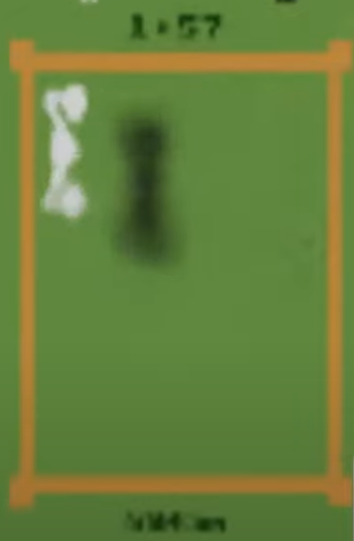
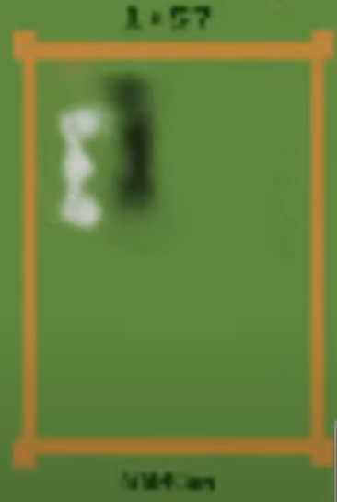
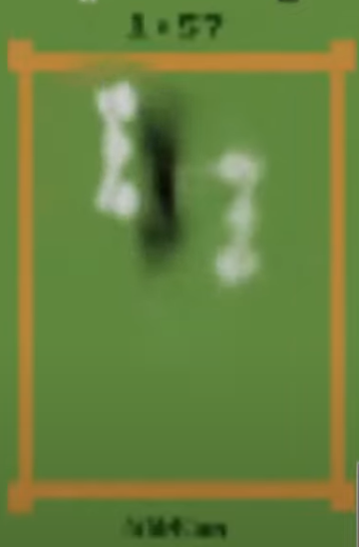
Пример Boxing – Atari Games

Slide 11
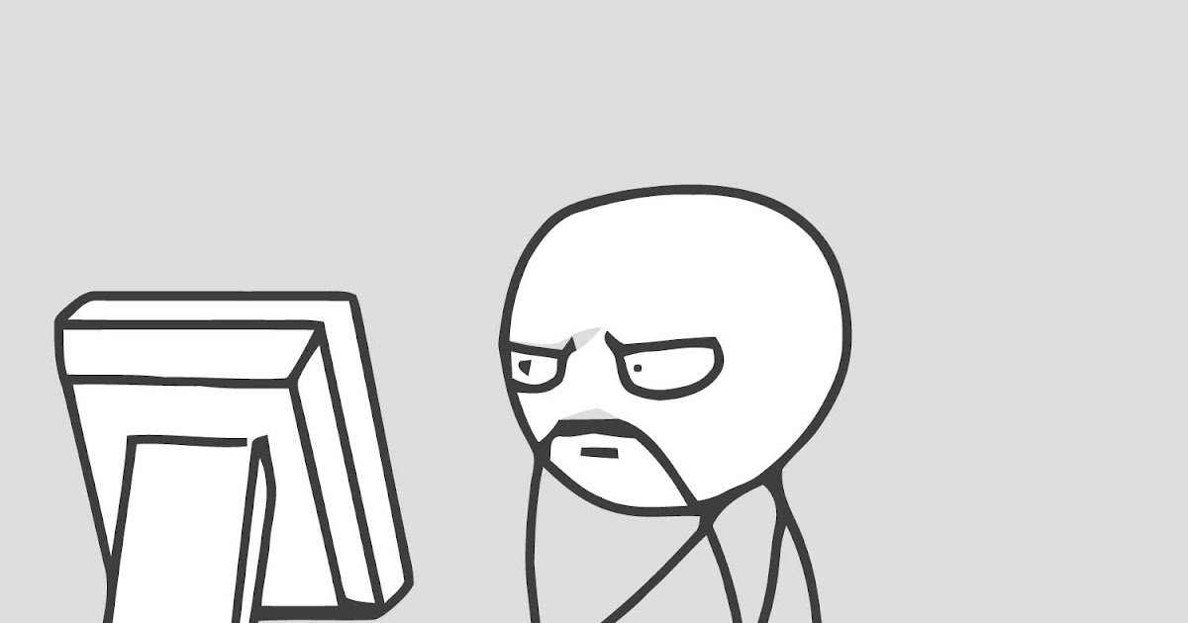
Спасибо за внимание

